Slide 1
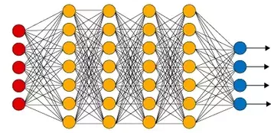


基于HMM+DNN的语音识别系统
语料数据
文本数据
用耳朵接收声音，但不足够
用眼睛去观察
King
(尊重讲话的人)
全神贯注
用心理解
声学模型
字典
语言模型
解码器
特征提取
识别
文 本 输 出
声学模型
语言模型
英语，普通话，马来语，淡米尔语，印尼语，越南语，广东话 … …

Slide 2

应用场景（一）国家法院“法庭智能转录系统”
建模时
混合不同口音的英语：美式英语，英式英语，新加坡英语
真实庭审数据
分布式麦克风，可处理多人同时讲话情景
法官，公诉人，证人，辩护律师等等
实时转录
自动加入标点符号，大小写，提高可读性

Slide 3
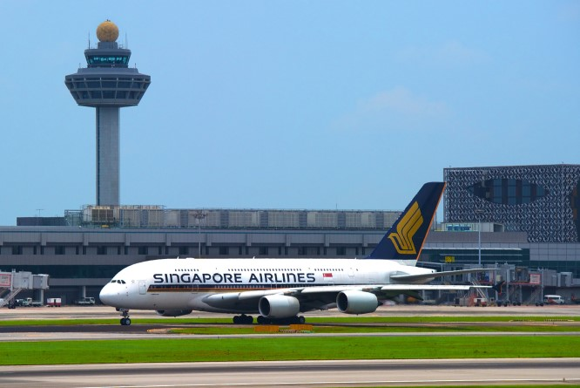
应用场景（二）民航局空中管理语音识别系统
富有挑战性的课题
VHF信号 8000Hz
易受环境干扰（信道噪音，引擎噪音）
机长不同口音
术语
语音识别提升操作安全
情景：
假如第一跑道关闭
塔台口误，给出错误指示命令飞机在第一跑道降落
语音识别系统此时将给出警告
Backlog 文本搜索

Slide 4
语音识别面对的挑战
数据产业蓬勃发展
中国陆续出现多家数据公司
新加坡本地企业也把数据采集，标注作为业务
需要大量手工标注的语料（i.e. 数据）
朗读数据 － 4-6倍时间
新闻播报 － 6-8倍时间
对话数据 － 10－20倍时间，成本昂贵
需要涵盖不同口音或者针对特定口音
混合语言：英语参杂华语，英语参杂马来语
不同噪音背景
多人同时说话
其它

Slide 5
新加坡国家语料库
预计3000小时新加坡英语数据
手工标注
朗读数据，对话数据
涵盖具有本地特色的词汇
人名，地名
常见的方言词汇，例如Bak Kut Teh
服务于多项研究及应用
原则上免费使用，需要IMDA授权

